Slide 1
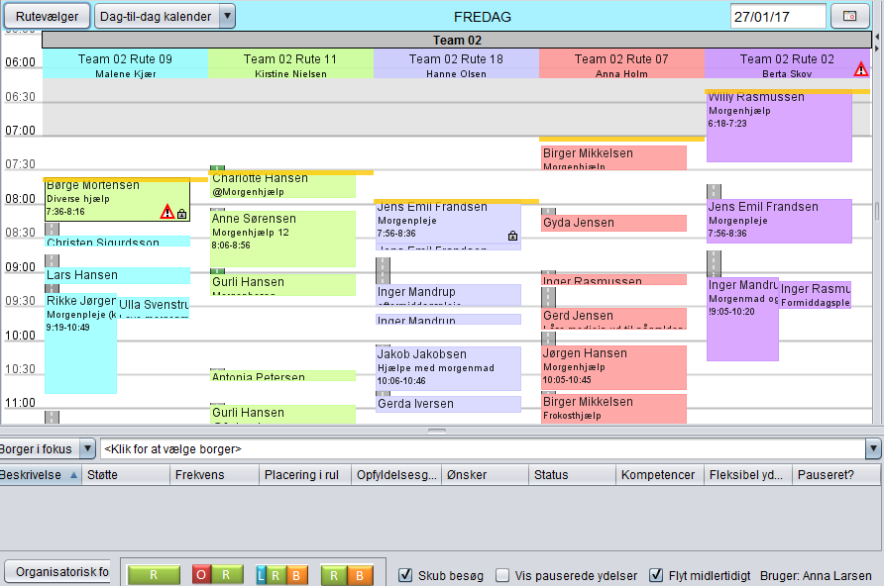
CuraPlan Navigationsseddel 05
Dag-til-dag planlægning
Dag-til-dag kalenderen
Hvis du skal lave ændringer for en konkret dag og specifikke besøg, men ikke i grundplanen, skal du vælge arbejdsformen Dag-til-dag kalender (gul markering på figuren nedenfor).
Når denne arbejdsform er valgt, laver du ingen ændringer i grundplanen (rullet).
Vælg arbejdsformen dag-til-dag kalender
Vælg den dato, du vil arbejde med.
Vælg den/de ruter, du vil arbejde med.
Du ser nu planen for den valgte dato, som den ser ud indtil videre. Er der ikke tidligere lavet ændringer, ligner den bare grundplanen. Er der lavet ændringer, vil de ses som kalenderbesøg.
Flyt rundt på besøgene ved at trække i dem med musen. Når du flytter et rulbesøg, overfører du det til kalenderen.
Du har forskellige hjælpeværktøjer nederst i skærmbilledet (blå markering på figuren nedenfor)
Flyt midlertidigt: flyttede kalenderbesøg bliver grå, og ændringer skal godkendes, før de får effekt og sendes til tablet (via højreklik i ruterubrik eller på besøget).
Skub besøg: Du skubber andre besøg til side, hvis du flytter et besøg ind i dem.
Opsætningsknapperne er genveje til at vise forskellige kombinationer af Ruteviser-, Overbliks-, Leveringsplan- og Borgerkalendervinduerne
Husk
Kalenderbesøg vises med sort kant (rød markering på figuren)
Rulbesøg vises uden kant (alle andre besøg på figuren nedenfor)

